Slide 1
Elementos éticos de la existencia humana: el ethos en Heráclito
Autor: Luis Carlos Andrade Espino del Castillo
Plantel 6 “Antonio Caso”, Escuela Nacional Preparatoria
Fecha de creación: 29-06 2022

Slide 2
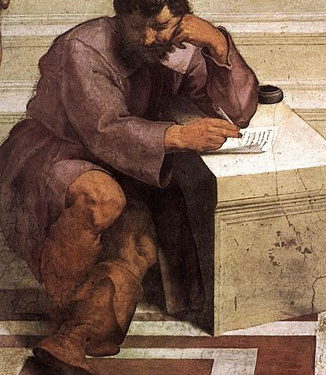
Introducción
Introducción
Introducción
Asignatura: Ética
Tema: Unidad 1. Las dimensiones de la acción moral. ¿Qué debo hacer?
Contenidos de aprendizaje: Elementos éticos de la existencia humana: el ethos, libertad, responsabilidad, deber, valor y virtud, en Heráclito, Platón, Aristóteles, Immanuel Kant, Jean Paul Sartre y Friedrich Nietzsche, entre otros.
Propósito: El alumno analizará el concepto de ethos a través de la lectura de los fragmentos de Heráclito, para discernir la función del carácter dentro de las dimensiones de la acción moral
Cosmología
Epistemología
Ética
Preguntas
Clic para continuar…
Referencias
Figura 1. The school of Athens (detail)

Slide 3
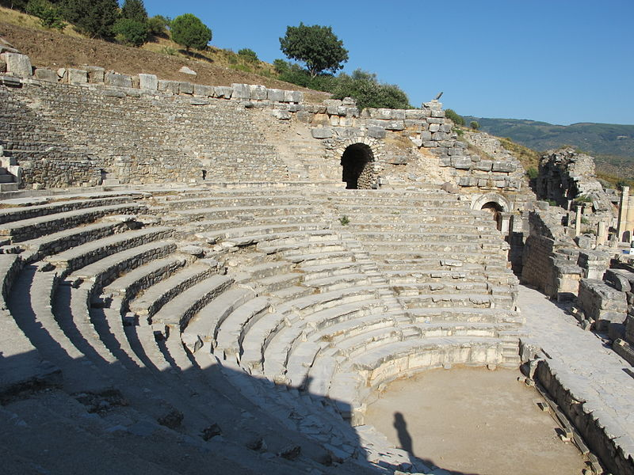
Introducción: Heráclito de Efeso, el ethos del hombre
Introducción
Cosmología
Éfeso (540 a. C.- 480 a. C)
Escribió un libro “Acerca de la naturaleza”
Trata de política, teología y del universo
“El oscuro”. Escribe como el oráculo: “ni dice ni oculta, sino da señales”
Epistemología
Ética
Preguntas
Haz clic en los íconos de audio y texto para escuchar y leer la exposición de la diapositiva.
Referencias
Figura 2. Éfeso, odeón 04

Slide 4
Introducción: Heráclito de Efeso, el ethos del hombre
Introducción
Heráclito nació en la ciudad de Éfeso, que actualmente se encuentra en Turquía, en las costas del mar mediterráneo, en Asia menor. Heráclito es anterior a Sócrates y Platón, razón por la cual se le incluye dentro de los llamados filósofos presocráticos. Vivió de 540 a 480 antes de cristo, aproximadamente. Escribió un libro titulado “Acerca de la naturaleza”, del cual solamente se conservan fragmentos que han sido transmitidos gracias a otros autores griegos como Platón y Aristóteles, pero también gracias a autores cristianos que citaron mucho a Heráclito.
Además de que su escritura es fragmentaria, también su pensamiento es paradójico, tiene muchas contradicciones, y por ello se le conoce como “El oscuro”. Sus escritos no son, pues, claros, no pretenden ser lógicos, de acuerdo con los estándares de la lógica formal. Al respecto podríamos decir que escribe como un oráculo, que “ni dice ni oculta, sino da señales”. Por lo tanto, los fragmentos de Heráclito están sujetos a interpretación, se pueden interpretar de muchas maneras. Nosotros vamos a acercarnos a ellos desde una perspectiva ética.
Cosmología
Epistemología
Ética
Preguntas
Referencias

Slide 5
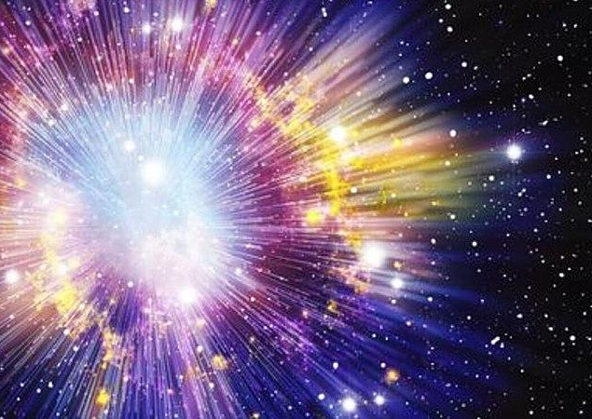
Cosmología: devenir
Introducción
20. Este mundo, el mismo para todos, no lo hizo ninguno de los dioses ni de los hombres, sino que ha sido eternamente y es y será un fuego eternamente viviente, que se enciende según medidas y se apaga según medidas.
22. Cambio del fuego todo y de todo el fuego, como del oro las mercancías y de las mercancías el oro.
83. Cambiando, reposa.
41-42. No puedes embarcar dos veces en el mismo río, pues nuevas aguas corren tras las aguas.
81. Nos embarcamos y no nos embarcamos en los mismos ríos, somos y no somos.
Cosmología
Epistemología
Ética
Preguntas
Clic para continuar…
Referencias
Figura 3. Big Bang

Slide 6
Cosmología: devenir
Introducción
Como se pone de manifiesto en el título de su libro perdido, “Acerca de la naturaleza”, el principal interés de Heráclito es conocer la naturaleza. En el siglo sexto antes de cristo el conocimiento de la naturaleza era muy intuitivo, y de forma muy intuitiva Heráclito concibe la naturaleza, el mundo, como algo que ha existido desde siempre y que ha sufrido transformaciones durante toda su existencia, y que así seguirá siendo. Este mundo no ha sido creado por nadie. No tuvo un inicio y no lo creó algún dios, sino que ha sido, es y será, dice Heráclito, un fuego eternamente viviente, que se enciende según medidas y se apaga según medidas. Quizá podríamos asociar dicha representación del cosmos con las teorías contemporáneas del big bang, del universo que se expande y luego se contrae, y luego se vuelve expandir.
El fuego es un símbolo. No hay que pensar que Heráclito le atribuía al fuego el principio de todas las cosas, como si se estuviera refiriendo al fuego que sale de la estufa, sino que el fuego es un símbolo de aquello que está en continuo cambio, y lo único que permanece en ese cambio, es el propio cambio, la propia transformación. O sea, todo cambia y por lo tanto lo único que permanece es el cambio. El fuego se transforma en todo y todo se transforma en fuego, así es como concibe Heráclito la naturaleza, como algo que está en perpetuo cambio, en perpetuo devenir, y este devenir, estas transformaciones, sin embargo, ocurren de manera racional. Esta parte hay que subrayarla. Cuando dice “se enciende según medidas y se apaga según medidas”, hay que tomar en cuenta que las transformaciones del fuego, de la sustancia que da lugar al universo, esa transformación ocurre según medida, según una razón, no son cambios arbitrarios.
Cosmología
Epistemología
Ética
Preguntas
Clic para continuar…
Referencias

Slide 7
Cosmología: Armonía de opuestos
Introducción
Cosmología
27. (51) No comprenden cómo lo divergente converge consigo mismo; ensamblaje de tensiones opuestas, como el del arco y el de la lira
95. La enfermedad ha hecho grata la salud, el mal el bien, el hambre la hartura, el trabajo el descanso.
25. El fuego vive la muerte del aire y el aire vive la muerte del fuego; el agua vive la muerte de la tierra, la tierra la del agua.
52. La mar es el agua más pura y más impura, para los peces potable y saludable, para los hombres impotable y mortal.
Epistemología
Ética
Preguntas
Referencias
Figura 4. Terracotta amphora (jar)

Slide 8
Cosmología: Armonía de opuestos
Introducción
Los cambios que se operan entre los opuestos obedecen a una armonía común. En este mundo común los opuestos están unidos. Justo porque es un mundo común, no existe una separación entre entidades, entre elementos, sino que todos forman una unidad. Por ejemplo, el la lira. En la lira vemos que la madera tiende a permanecer extendida mientras que las cuerdas la contraes. De esta tensión se obtiene un determinado sonido. Esto ocurre en muchos seres. Por ejemplo, nosotros estamos vivos gracias a que no solamente se reproducen las células dentro de nuestro organismo, sino que también mueren en la misma proporción. Así podemos entender la frase de Heráclito: “lo divergente converge consigo mismo”.
Aquello que pensaríamos que está opuesto, en realidad no está separado, sino que converge: “ensamblaje de tensiones opuestas como el del arco y el de la lira”. Así también, vemos como los opuestos están unidos en el sentido de que se dan significado de manera mutua. Nosotros concebimos la enfermedad por contraste con la salud, el mal por contraste con el bien, el hambre en contraste con la hartura, el trabajo en contraste con el descanso, etcétera. Otra relación entre los opuestos que subraya Heráclito es la sucesión alternada. Por ejemplo, cuando se produce el fuego, se consume el aire. Por eso dice Heráclito: “el fuego vive la muerte del aire, el aire vive la muerte de fuego, el agua vive la muerte de la tierra”, etcétera. Por último, esta armonía de opuestos se refiere también a que una cosa puede tener efectos contrapuestos dependiendo del sujeto, dependiendo de quien la use o quien la mire. El mar, el agua de mar, para los peces es potable, saludable. En cambio, para los seres humanos, el agua de mar es perniciosa. A esta diversidad de sentidos se refiere Heráclito cuando habla de la armonía de opuestos en el cosmos, armonía o razón que debemos tener en cuenta para concebir la realidad como totalidad.
Cosmología
Epistemología
Ética
Preguntas
Referencias

Slide 9
Epistemología: Logos común
Introducción
1. Sabio es que quienes oyen, no a mí, sino a la razón, coincidan en que todo es uno.
91a. Común es a todos el pensar.
19. Una sola cosa es lo sabio: conocer la verdad que lo pilota todo a través de todo.
95. Los que están despiertos tienen un mundo común, pero los que duermen se vuelven cada uno a su mundo particular.
Cosmología
Epistemología
Ética
Preguntas
Referencias

Slide 10
Epistemología: Logos común
Introducción
La razón que gobierna las transformaciones es el logos. Logos en griego significa varias cosas: discurso, ciencia, pero también significa razón, medida. Entonces, de acuerdo con Heráclito, la razón que nosotros tenemos, los seres humanos, si ponemos atención, si abrimos los ojos y estamos despiertos, es capaz de comprender la razón que gobierna el cosmos. La razón del cosmos entonces se encuentra en nuestra razón. Si escuchamos esa razón que está dentro de nosotros, podremos comprender que todo en el cosmos es uno. En ese sentido, los seres humanos son sabios si conocemos la verdad que lo pilota todo, que gobierna todo a través de todo. Pero si estamos dormidos, no vamos a alcanzar dicha comprensión. El dormido piensa que él tiene una razón particular, y que cada quien tiene su razón particular y el mundo es de acuerdo con la razón de cada quien. En contraste, el despierto, el que tiene los ojos abiertos y presta atención, se percata que en realidad existe una sola razón y un solo mundo, una razón para ese mundo común.
Cosmología
Epistemología
Ética
Preguntas
Referencias

Slide 11
Ética: Obrar según la naturaleza
Introducción
112 ”El comprender es la suprema perfección, y la verdadera sabiduría hablar y obrar según la naturaleza, estando atentos”
24. Para los que están despiertos, el orden del mundo es uno y común, mientras que cada uno de los que duermen se vuelve hacia uno propio.
91 (102) Para el dios todas las cosas son hermosas y justas, pero los hombres consideran unas justas y otras injustas.
28. Preciso es saber que la guerra es común; la justicia, contienda, y que todo acontece por la contienda y la necesidad.
29. La guerra de todos es padre, de todos rey; a los unos los designa como dioses, a los otros, como hombres; a los unos los hace esclavos, a los otros, libres
96 (24) A los caídos en combate los honran dioses y hombres.
104. Para los hombres no es mejor que se haga cuanto [95] quieren: la enfermedad ha hecho grata la salud, el mal el bien, el hambre la hartura, el trabajo el descanso.
Cosmología
Epistemología
Ética
Preguntas
Referencias
Figura 6. The “Triumph of Achilles” fresco, in Corfu Achilleion.

Slide 12
Ética: Obrar según la naturaleza
Introducción
Una vez expuesta la concepción de la naturaleza y del conocimiento de Heráclito, podemos entender mejor sus planteamientos éticos. De acuerdo con el pensador de Éfeso, el ser humano debe obrar según el verdadero conocimiento de la naturaleza: “El comprender es la suprema perfección y la verdadera sabiduría hablar y obrar según la naturaleza estando atentos”. Estar atento es lo que él llama estar despierto, y ya veíamos que estar despierto es reconocer que el mundo es uno y común, y no pensar como los dormidos, que cada quien tiene su propio mundo. Si estamos despiertos, si comprendemos que el mundo es uno y común, tendremos la visión del dios para quien todas las cosas son hermosas y justas. Ahora bien, es muy difícil acceder a semejante visión, porque para los seres humanos, para nosotros, algunas cosas pensamos que son justas y otras injustas, algunas son bellas otras son feas, pues los humanos somos seres parciales, queremos algo en particular, y no queremos otras cosas: queremos lo que nos da placer y evitamos el dolor, quisiéramos vivir por siempre y nunca morir.
Eso es algo que deseamos los hombres como seres finitos, seres parciales. Pero desde una perspectiva divina, tanto la vida como la muerte son necesarias, tanto la vida como la muerte son cosas justas y hermosas. Por eso dice Heráclito: “para lo para los hombres no es mejor que se haga cuanto quieren”. ¿Por qué? porque “la enfermedad ha hecho grata la salud el mal el bien el hambre la hartura, el trabajo el descanso”. Esto quiere decir que, si seguimos la ética de Heráclito y obramos de acuerdo con la naturaleza, tendremos que aceptar tanto la enfermedad como la salud, tendremos que aceptar tanto la muerte como la vida, el mal, el bien, etcétera. En síntesis, tendremos que aceptar los opuestos de manera conjunta. Para Heráclito, entonces, la justicia es guerra y esa guerra es la que a uno los hace dioses y a los otros mortales, a uno los hace esclavos y a los otros libres. Esto, que nosotros pensaríamos que es sumamente injusto, a saber, que algunos sean esclavos y otros libres, es el resultado de la guerra, y para Heráclito la guerra es justicia. La mayor virtud, y la persona más virtuosa de acuerdo con Heráclito es entonces el guerrero: “A los caídos en combate los honran dioses y hombres”.
Cosmología
Epistemología
Ética
Preguntas
Referencias

Slide 13
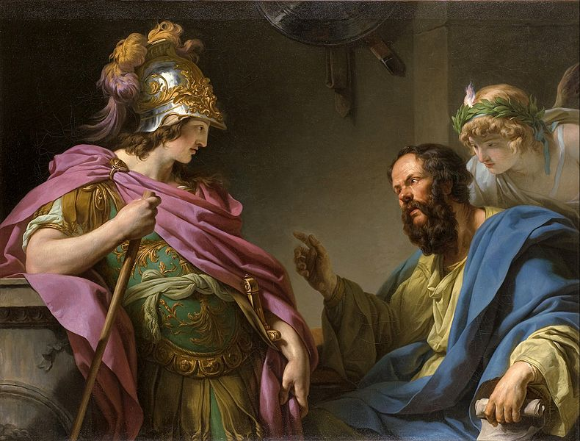
Ética: ethos y daimon
Introducción
94. El modo de ser del hombre es su genio divino (Navarro)
Otras versiones:
“El carácter del hombre es su demonio”
“ El carácter es para el hombre su demonio”
¿Qué significa?
Del carácter ingénito del hombre depende su futuro.
El demonio se determina por el carácter que desarrolla en vida
Demonio en Grecia antigua: divinidad personal asignada a cada individuo desde que nace y lo guía hasta su muerte.
Cosmología
Epistemología
Ética
Preguntas
Referencias
Figura 5. Alcibiades being taught by Sócrates, François-André Vincent

Slide 14
Ética: ethos y daimon
Introducción
Después de analizar las tesis de Heráclito sobre la justicia de la guerra, de la contienda, como una forma de obrar de acuerdo con la naturaleza, nos podemos preguntar: ¿Es Heráclito un defensor de la servidumbre, o bien de la libertad humana? Hay una frase de Heráclito, muy famosa, que nos puede ofrecer una respuesta a la pregunta anterior: “El ethos es el daimon del hombre”. El ethos se puede traducir como carácter o modo de ser, y daimon para los griegos era un espíritu divino. Como bien lo explica Sócrates en la Apología, su daimon era una voz divina que lo acompañaba desde que nació y que le previno cuando estuvo a punto de tomar una mala decisión. En la antigua Grecia, el daimon, el demonio, era una divinidad personal asignada a cada individuo desde que nacía y lo acompañaba hasta su muerte. Podría ser el equivalente al ángel de la guarda de la tradición cristiana. El daimon está vinculado con el destino. Es por ello que esta frase, el ethos es el diamon del hombre, se puede interpretar, y así lo interpreta Bernabé Navarro, en el sentido de la afirmación: el destino del hombre depende su carácter ingénito. O sea, es una especie de determinismo, en el cual el futuro de las personas está ya determinado por el demonio, el espíritu, que se le otorgó al nacer. Esa es una interpretación de esa frase.
Aunque el mismo fragmento admite otra traducción: “el carácter del hombre es su demonio”. De esta versión del fragmento de Heráclito se puede derivar una interpretación distinta, o incluso opuesta, en el sentido de que es el demonio, el destino, determinado por el carácter que desarrollamos en nuestra vida en función de nuestras elecciones libres. Finalmente, no se puede saber a ciencia cierta qué quiso decir exactamente Heráclito, porque Heráclito el oscuro hablaba como un oráculo, que no muestra ni oculta sino que solo da señales. La última palabra queda entonces en el lector-intérprete. ¿Y tú, qué piensas? ¿El ser humano está determinado por un destino recibido al nacer? ¿O bien su destino se configura a partir del carácter que libremente construye a través de sus acciones?
Cosmología
Epistemología
Ética
Preguntas
Referencias

Slide 15
Preguntas de reflexión 1
Introducción
1. ¿De qué manera se deben leer los fragmentos de Heráclito?
Cosmología
a. De forma literal, interpretando los términos en el sentido habitual.
Epistemología
b. De manera científica, interpretando los términos en un sentido objetivo.
Ética
c. De forma mistérica, guardando silencio ante verdades reveladas incomprensibles.
Preguntas
d. De manera alegórica, descifrando el significado que se expresa en los símbolos.
Referencias

Slide 16
Correcto
Introducción
Sí debe ser alegórica. Heráclito emplea metáforas (fuego, despierto-dormido, arco y lira, el río, etc.) para expresar su comprensión del devenir, la naturaleza y el ser humano.
Cosmología
Epistemología
Ética
Continua a la siguiente pregunta ☺
Preguntas
Referencias

Slide 17
Incorrecto
Introducción
No debe ser mistérica. A pesar de la “oscuridad” de la escritura de Heráclito, no expresa sentidos incomprensibles o inalcanzables para el ser humano.
Cosmología
Epistemología
Ética
¡Vuelve a intentarlo!
Preguntas
Referencias

Slide 18
Incorrecto
Introducción
No debe ser poética. Las metáforas que emplea Heráclito poseen un sentido objetivo, pretenden retratar la realidad, y no sólo evocar sentimientos en el lector.
Cosmología
Epistemología
Ética
¡Vuelve a intentarlo!
Preguntas
Referencias

Slide 19
Incorrecto
Introducción
No debe ser literal. Heráclito no asigna a las palabras el sentido habitual o común.
Cosmología
Epistemología
Ética
¡Vuelve a intentarlo!
Preguntas
Referencias

Slide 20
Preguntas de reflexión 2
Introducción
2. ¿Cuál es el principio del que está hecho y que gobierna todas las cosas, según Heráclito?
Cosmología
a. El fuego, entendiendo por ello la razón que rige el cambio constante de todo.
Epistemología
b. El agua, entendiendo por ello la sustancia vital que anima a los seres vivos.
Ética
c. El fuego, entendiendo por ello la energía que pone en movimiento a la materia.
Preguntas
d. El aire, entendiendo por ello el aliento vital que nos da vida.
Referencias

Slide 21
Correcto
Introducción
El fuego simboliza para Heráclito la sustancia de la que están hechas todas las cosas, en la que todo se transforma, y lo que rige dichas transformaciones de acuerdo con la razón del cosmos
Cosmología
Epistemología
Ética
Continua a la siguiente pregunta ☺
Preguntas
Referencias

Slide 22
Incorrecto
Introducción
El agua para Heráclito simboliza la muerte del fuego, es decir, la ausencia de cambio, de vitalidad. En consonancia, Heráclito murió cuando decidió enterrarse bajo estiércol como remedio para curar su hidropesía, con la esperanza de que el calor disipara el exceso de humedad. El remedio no funcionó, por cierto.
Cosmología
Epistemología
Ética
¡Vuelve a intentarlo!
Preguntas
Referencias

Slide 23
Incorrecto
Introducción
Heráclito no atribuye al fuego el sentido objetivo que nosotros le otorgamos al calor, como una cierta cantidad de energía cinética reflejada en las vibraciones de las moléculas de un cuerpo.
Cosmología
Epistemología
Ética
¡Vuelve a intentarlo!
Preguntas
Referencias

Slide 24
Incorrecto
Introducción
El aire, igual que el agua o la tierra, no se transforma en todo ni todo se transforma en aire. Ese papel está reservado, de acuerdo con Heráclito, al fuego.
Cosmología
Epistemología
Ética
¡Vuelve a intentarlo!
Preguntas
Referencias

Slide 25
Preguntas de reflexión 3
Introducción
3. ¿Cómo explica Heráclito las oposiciones que se experimentan en la naturaleza?
Cosmología
El comportamiento de la naturaleza exhibe oposiciones puesto que carece por completo de legalidad,
de regularidades. Es puro caos informe.
Epistemología
b. Las oposiciones que se experimentan en la naturaleza se reconcilian en un orden superior, que corresponde
a la naturaleza como totalidad.
Ética
c. La naturaleza en realidad no contiene oposiciones ni cambios. Su percepción se debe a la debilidad constitutiva
De nuestros sentidos.
Preguntas
d. La naturaleza sensible presenta oposiciones puesto que es una copia o simulacro de la verdadera realidad
inteligible, eterna e idéntica a sí misma.
Referencias

Slide 26
Correcto
Introducción
Heráclito explica las oposiciones y el devenir dentro de una razón que pertenece al cosmos en su conjunto. No cree que las contradicciones o el cambio sean meras ilusiones, ni malas copias de una realidad superior, ajena a la naturaleza.
Cosmología
Epistemología
Ética
Continua a la siguiente pregunta ☺
Preguntas
Referencias

Slide 27
Incorrecto
Introducción
Para Heráclito la naturaleza se rige por un Logos (ley, razón) inflexible. La naturaleza no es caótica.
Cosmología
Epistemología
Ética
¡Vuelve a intentarlo!
Preguntas
Referencias

Slide 28
Incorrecto
Introducción
Si bien Heráclito es crítico con el conocimiento de la realidad que nos brindan los sentidos, no por ello descarta el testimonio que brindan a un alma racional (“seca” o “despierta”)
Cosmología
Epistemología
Ética
¡Vuelve a intentarlo!
Preguntas
Referencias

Slide 29
Incorrecto
Introducción
Para Heráclito no existe más que una sola realidad, una sola naturaleza, y por lo tanto sus fenómenos, por más confusos o contradictorios que parezcan, no pueden ser despreciados alegando que la verdad está en otra parte.
Cosmología
Epistemología
Ética
¡Vuelve a intentarlo!
Preguntas
Referencias

Slide 30
Preguntas de reflexión 4
Introducción
4. ¿Qué distingue al despierto del dormido, según la caracterización de Heráclito?
Cosmología
El dormido es una persona que en sus sueños se libera de las ataduras de los sentidos para remontar
su inteligencias hasta las verdades eternas.
Epistemología
b. El despierto es un individuo astuto que logra sacar beneficios personales incluso de las situaciones más
adversas para la sociedad.
Ética
c. El despierto considera que sólo hay una razón común en el cosmos, la misma que se encuentra
dentro de su alma.
Preguntas
d. El dormido opina que la razón humana es la misma que la razón cósmica, por lo que se esfuerza
en sintonizar su razón particular con la razón común.
Referencias

Slide 31
Correcto
Introducción
En efecto, para Heráclito el despierto entiende que su razón es parte de la razón cósmica, por lo que la sabiduría se encuentra en la razón común.
Cosmología
Epistemología
Ética
Continua a la siguiente pregunta ☺
Preguntas
Referencias

Slide 32
Incorrecto
Introducción
Para Heráclito los sueños del dormido sólo consiguen alejarlo de la razón común, es decir, de la verdadera sabiduría.
Cosmología
Epistemología
Ética
¡Vuelve a intentarlo!
Preguntas
Referencias

Slide 33
Incorrecto
Introducción
Heráclito no se emplea la palabra despierto con la connotación de astuto u oportunista.
Cosmología
Epistemología
Ética
¡Vuelve a intentarlo!
Preguntas
Referencias

Slide 34
Incorrecto
Introducción
Es el despierto quien opina que la razón humana es la misma que la razón cósmica, por lo que se esfuerza en sintonizar su razón particular con la razón común.
Cosmología
Epistemología
Ética
¡Vuelve a intentarlo!
Preguntas
Referencias

Slide 35
Preguntas de reflexión 5
Introducción
5. Selecciona todas las tesis congruentes con el pensamiento ético de Heráclito
Cosmología
El mal, el sufrimiento y la muerte es el resultado del libre albedrío del ser humano. Debemos esperar
la salvación para gozar de dicha y vida eterna.
Epistemología
Obrar de acuerdo con la naturaleza significa seguir la razón común que gobierna todo mediante la armonía
de los contrarios: aceptar el bien y el mal, la vida y la muerte, etc.
Ética
c. El carácter del ser humano depende de su destino, pero también su destino depende de su carácter.
Preguntas
d. El carácter del hombre es el resultado exclusivo de su libre albedrío.
Finalizar preguntas
Referencias

Slide 36
Correcto
Introducción
Para Heráclito obrar de forma sabia, prudente, implica ajustar nuestras normas prácticas a la ley natural, el logos cósmico, el cual nos desafía a querer el todo (bien y mal) y no sólo una parte de la vida (el bien), pues los opuestos sólo existen y tienen sentido gracias a su interrelación.
Cosmología
Epistemología
Ética
¡Bien hecho! ☺
Preguntas
Referencias

Slide 37
Correcto
Introducción
La frase de Heráclito “El ethos es el daimon del hombre” puede leerse de dos maneras, ya sea que se coloque el acento en la libertad del carácter, o en la necesidad del daimon. Ambas lecturas, en tanto opuestas, son también complementarias, de acuerdo con la armonía de opuestos que propone el propio Heráclito.
Cosmología
Epistemología
Ética
¡Bien hecho! ☺
Preguntas
Referencias

Slide 38
Incorrecto
Introducción
Para Heráclito no es sabio ni conveniente para el hombre anhelar que sólo se realice lo que quiere, a saber, el bien, la vida, la salud, el placer, etc. El desprecio de las oposiciones tiene como costo el desprecio a la naturaleza y permanecer dormidos.
Cosmología
Epistemología
Ética
¡Vuelve a intentarlo!
Preguntas
Referencias

Slide 39
Incorrecto
Introducción
El ser humano, de acuerdo con la filosofía de Heráclito, se sitúa dentro de un cosmos ordenado. Si bien posee una razón con la cual puede atender o no la razón del cosmos, no puede construirse un ser de manera arbitraria.
Cosmología
Epistemología
Ética
¡Vuelve a intentarlo!
Preguntas
Referencias

Slide 40
Referencias
Introducción
Bibliografía
Bernabé, A. (2008). Fragmentos presocráticos. De Tales a Demócrito. Madrid: Alianza Editorial.
Tales de Mileto, Anaximandro, et al. (1982). Los filósofos presocráticos. Obras. Madrid: Gredos.
González, J. (2007). Ética y libertad. México: FCE
González, J. (1996). El ethos, destino del hombre. México: FCE.
Imágenes
Raphael (s.f.). The School of Athens (detail) [imagen]. https://commons.wikimedia.org/wiki/File:Sanzio_01_Heraclitus.jpg
Sailko (s.f.). Efeso, odeón 04 [imagen]. https://commons.wikimedia.org/wiki/File:Efeso,_odeon_04.JPG
FTCjuan08 (2021). Big Bang. [imagen] https://commons.wikimedia.org/wiki/File:Big_Bang.jpg
Dominio público (s.f.). Terracotta amphora (jar). [imagen] https://commons.wikimedia.org/wiki/File:Terracotta_amphora_(jar)_MET_DT374582.jpg
Fulvio314 (2014). Alcibiades being taught by Sócrates, François-André Vincent. [imagen]. https://commons.wikimedia.org/wiki/File:Alcibades_being_taught_by_Socrates,_Fran%C3%A7ois-Andr%C3%A9_Vincent.jpg
רנדום (2011). The “Triumph of Achilles” fresco, in Corfu Achilleion. [imagen] https://commons.wikimedia.org/wiki/File:The_%22Triumph_of_Achilles%22_fresco,_in_Corfu_Achilleion.jpg
Cosmología
Epistemología
Ética
Preguntas
Referencias

Slide 41
Aviso legal
Introducción
D.R.© 2022. Universidad Nacional Autónoma de México. Excepto donde se indique lo contrario, esta obra está bajo una licencia Creative Commons Atribución-No comercial 4.0 Internacional (CC BY-NC 4.0 Internacional).
https://creativecommons.org/licenses/by-nc/4.0/legalcode.es
Forma sugerida de citar el recurso: Andrade, L. (2022). Elementos éticos de la existencia humana: el ethos en Heráclito. [Presentación multimedia]. Universidad Nacional Autónoma de México. Escuela Nacional Preparatoria Plantel 6 “Antonio Caso”. https://repositorio.cab.unam.mx
Con la licencia usted es libre de:
• Compartir: copiar y redistribuir el material en cualquier medio o formato.
• Adaptar: remezclar, transformar y construir a partir del material.
Bajo los siguientes términos:
• Atribución: usted debe dar crédito de manera adecuada, brindar un enlace a la
licencia, e indicar si se han realizado cambios. Puede hacerlo en cualquier forma
razonable, pero no de forma tal que sugiera que usted o su uso tienen el apoyo de la
licenciante.
• No comercial usted no puede hacer uso del material con propósitos comerciales.
En los casos que sea usada la presente obra, deben respetarse los términos especificados
en esta licencia.
Cosmología
Epistemología
Ética
Preguntas
Referencias

